Slide 1

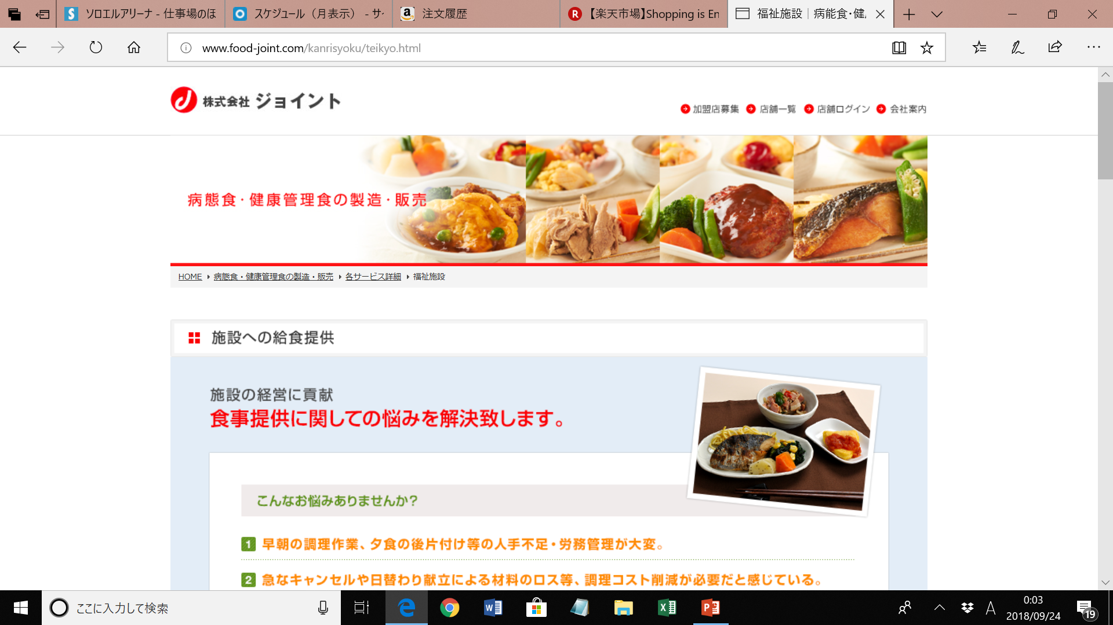
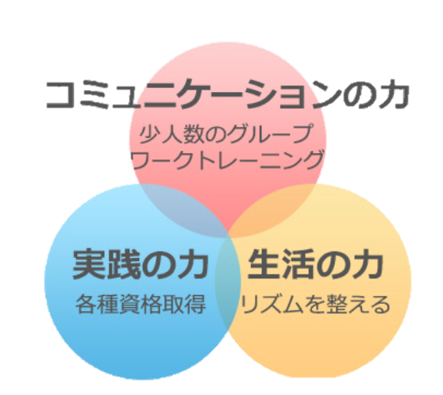
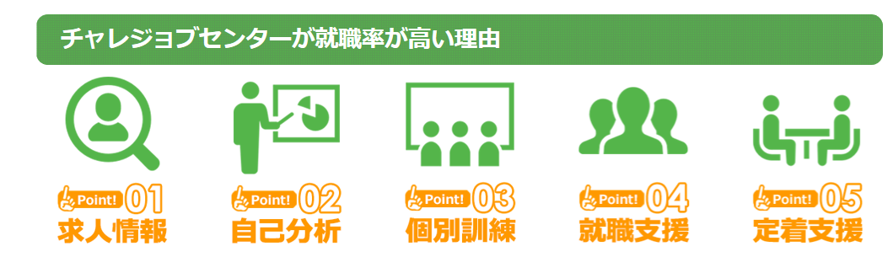
就 職 応援フェア
～健康的な食生活からはじめたい方へ～
給食はじめました！
7月中にご利用してくださった方には
1ヶ月分（4,400円分）の食事券をプレゼント
7月よりスタート
チャレジョブセンターでは、管理栄養士による徹底した指導のもとに製造されたお弁当を提供することができます。
腎臓病、糖尿病、高血圧等の食事制限が必要な方の状況に合わせて、最適な御膳をご用意できます。
※イメージ写真
障がい者就労移行支援事業所チャレジョブセンターとは
就労したい障がいのある方が、就職に必要な知識や能力の向上のため、職業訓練や職場体験を行い、就職から就職後の定着まで一貫した支援を受けることができます。
「コミュニケーションの力」「実践の力「生活の力」の3つの力を中心に培うために 私達と一緒に一歩づつ前に進んでいきましょう。
チャレジョブセンターの就職率が高い理由
目標も選ぶ道も一人ひとり違うから、一人ひとりとキャリアの専門スタッフが相談しながら
1週間ごとにプログラムを作ってトレーニングを進めます。
ご自身の力を発揮するためには生活リズムが整っていることが基本です。
まずは、健康的な食生活からはじめてみませんか？
見学・相談の問合せ先：0800-800-0311 チャレジョブセンター仙台

Slide 2
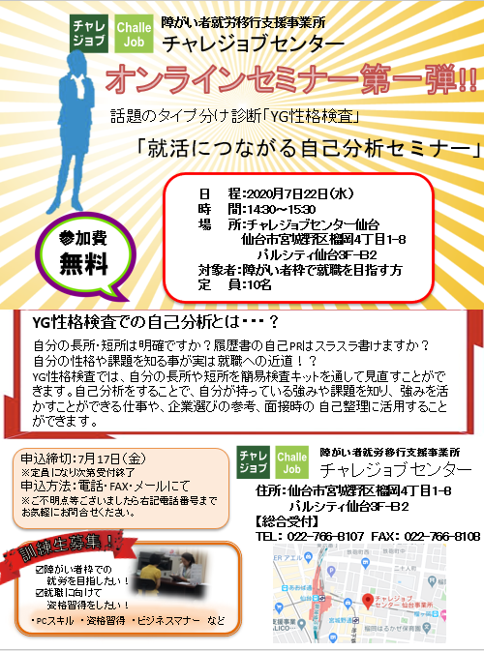

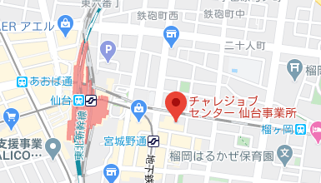
チャレジョブセンターのカリキュラム
7月イベント告知
YG性格検査での自己分析とは・・・？
自分の長所・短所は明確ですか？
履歴書の自己PRはスラスラ書けますか？
自分の性格や課題を知る事が実は就職への近道！？
YG性格検査では、自分の長所や短所を簡易検査キットを通して見直すことができます。自己分析をすることで、自分が持っている強みや課題を知り、 強みを活かすことができる仕事や、企業選びの参考、面接時の 自己整理に活用することができます。
チャレジョブセンターご利用について
利用メンバー
受付
ご予約
センター
見学・説明
個別相談
事業所体験
登録メンバー
◆「登録」について◆
登録をご希望の方で当センターの支援が必要である方となります。費用は無料です。
【登録の特典】
○就職に関するセミナー等のイベントの配信 ○インターネット求人・求人紙の閲覧 ○新着求人情報の配信
○企業見学バスツアーの情報配信 ○個別相談（15分/1回）要予約 ※担当者制ではありません
○企業面接会の情報配信
※詳細は職員までお問合せください
・資格習得コース
・技能習得コース
・就活コース
個々の適性を踏まえ、多種多様のモジュール（５系７０モジュール）を活用し本気で就職を考える方々に100%就職を目指して全力で
バックアップします。
「就労準備型」のスタイルで将来の「働くこと」「就職すること」について学習、体験をしてもらうことを目的としています。
学校卒業後、社会生活の中で必要とされるスキルを身につけられるようなカリキュラムを取り入れています。
◆◆◆同時募集◆◆◆
チャレジョブセンターでは、就労相談・事業所説明会随時受付中！
□仕事の適性をみたい □定着した職に就きたい □こどもの将来が心配 など
上記のようなことでお悩みの方は、お気軽にご相談下さい。
就労移行支援事業所チャレジョブセンター仙台
仙台市宮城野区榴岡4丁目1-8パルシティ仙台3Ｆ-Ｂ2
【総合受付】
TEL： 022-766-8107 FAX： 022-766-8108

